Slide 1
Webデザイン
10月生
北山 菜穂

Slide 2
マテリアルデザイン
デザインの法則
最新のテクノロジー
ユーザー向けに
Googleが開発
マテリアル・デザイン

Slide 3
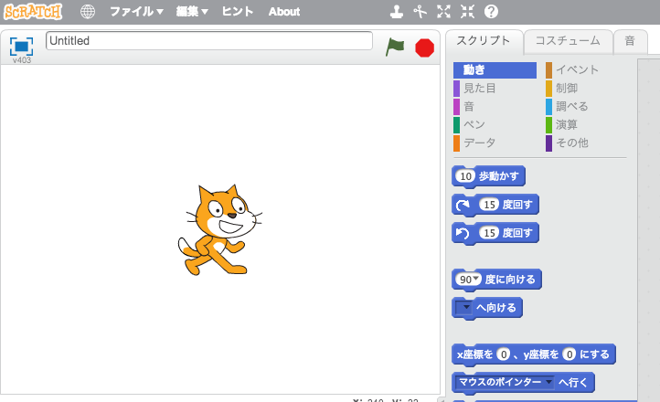
Scratch（スクラッチ）

Slide 4
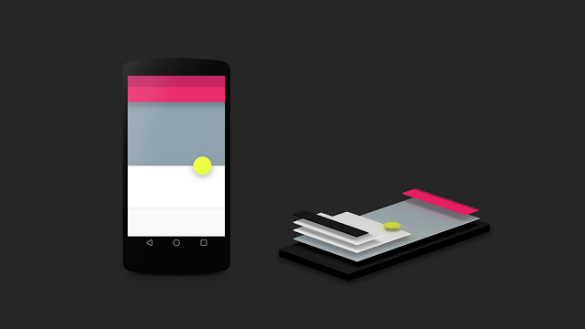
現実の物質(マテリアル)にみられる光、表面、動きを
Webデザインを基準に決めていく
画面上という平面に対して、Z軸(高さ)を入れることでより現実の物質のようにみせる

Slide 5
動きを重要視したものが多い
(動く=マテリアルデザインというわけではない)
(参照)
動きの起点となる場所はタップしたところが多い
ユーザーが操作したことがわかりやすく
また、自分の行っている事と結果の繋がりが理解しやすい！

Slide 6
以上

